Slide 1

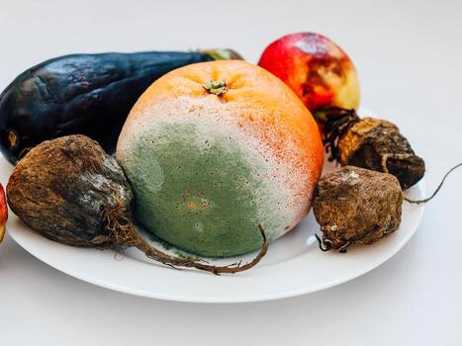
Kako znamo je li hrana sigurna za jelo?
Jeste li se ikada otrovali hranom?
Tko kontrolira hranu koju kupujemo?

Slide 2


Slide 3

Kako čistoća i urednost ugostiteljskog objekta utječu na zadovoljstvo gostiju?

Slide 4


Slide 5
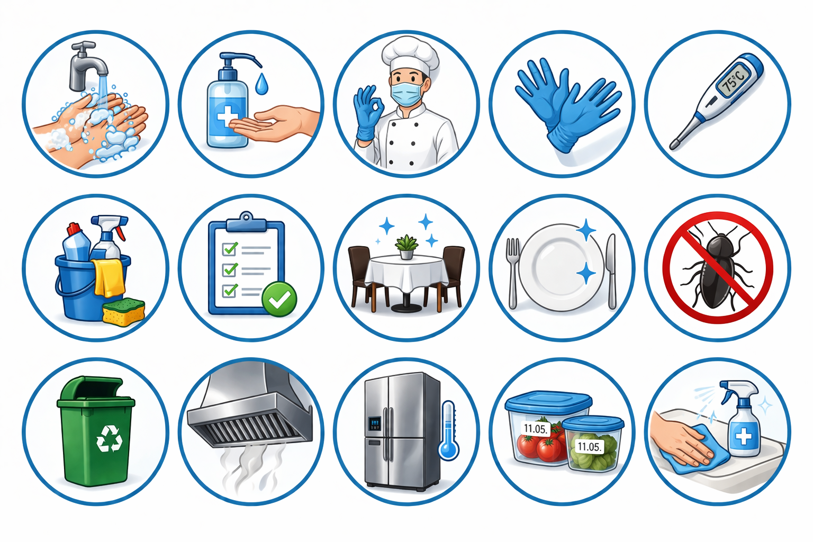
Biste li se vratili u restoran u kojem je hrana bila ukusna, ali je prostor djelovao nehigijenski? Zašto?
sanitarno-higijenski uvjeti → pravila i standardi koji se odnose na uređenje, čistoću i sigurnost objekata i prostora u kojem se priprema, skladišti i poslužuje hrana
primjena
sprječava se kontaminacija hrane
štiti se zdravlje gostiju i zaposlenika
osiguravaju se primjereni uvjeti za rad

Slide 6


Istraži pomoću interneta i/ili dodatne literature pa napiši koji zakonski propisi u Republici Hrvatskoj određuju kontrolu i ispravnost rada s hranom.
RB
stranica 10.
zadatak 5.

Slide 7
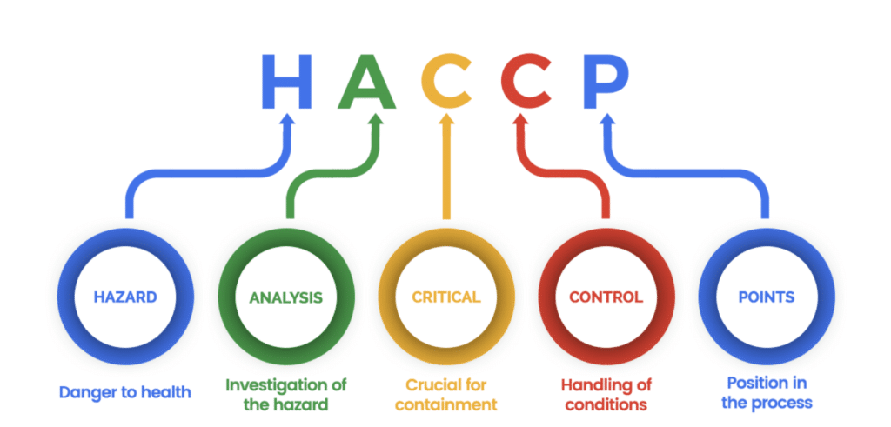
HACCP sustav
sustav kontrole kojim se osigurava zdravstveno sigurna i ispravna hrana radi zaštite zdravlja potrošača.
zakonska obaveza za sve objekte koji posluju s hranom
obavezan je za sve sudionike u proizvodnji i trgovini hranom
Analiza opasnosti i kritične kontrolne točke

Slide 8
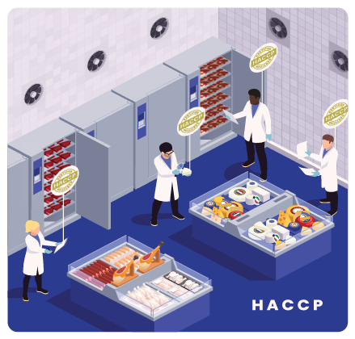
Što HACCP omogućuje?
prepoznaje i analizira opasnosti koje mogu ugroziti hranu
sprječava nastanak opasnosti
kontrolira svaki korak u: proizvodnji, preradi, pripremi, skladištenju i distribuciji hrane
Ako se ne kontrolira temperatura hladnjaka, hrana se može pokvariti i postati opasna iako na prvi pogled izgleda dobro.

Slide 9

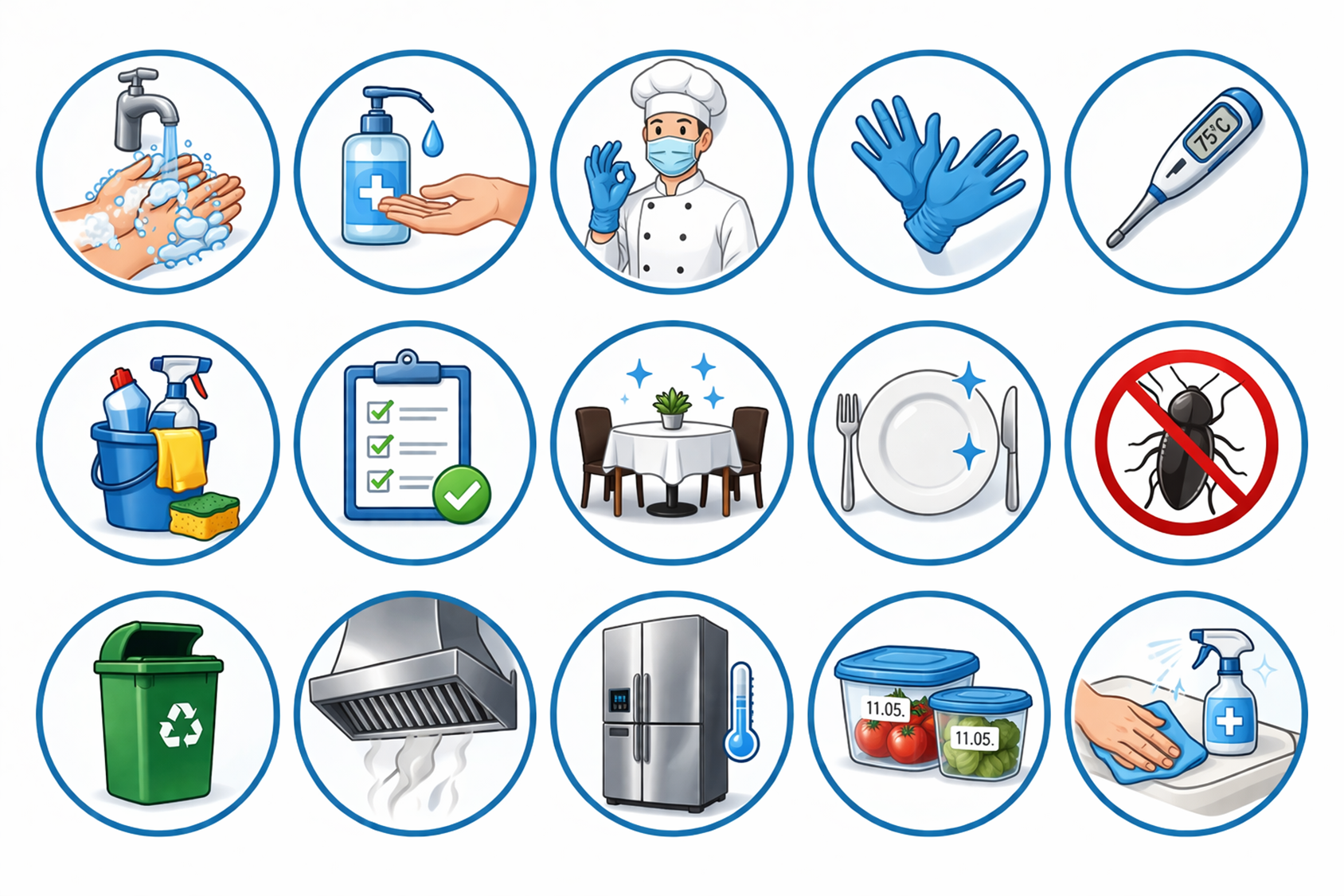
1. Provedba analize opasnosti
utvrditi moguće opasnosti i rizike za sigurnost hrane
opasnosti: prisutnost uzročnika bolesti, komadići stakla ili metala, vlas kose, ostatci sredstava za pranje, čišćenje…
opasnosti - iz okoliša ili tijekom pripreme hrane
Navedite po jedan primjer biološke, kemijske i fizikalne opasnosti.
nepravilno oprana radna površina → mogu ostati kemijski ostatci sredstva za čišćenje
oštećeni pribor → u hranu mogu dospjeti komadići metala

Slide 10

2. Određivanje kritičnih kontrolnih točaka (KKT)
KKT su točke na kojima se opasnost može:
  spriječiti
  ukloniti
  smanjiti
primjeri KKT-a:
  temperature kuhanja i hlađenja hrane
  skladištenje hrane
  čistoća površina, opreme i pribora
Zašto je odvajanje sirove i gotove hrane jedna od najvažnijih kritičnih točaka?

Slide 11


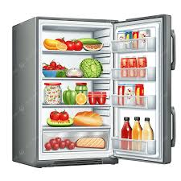
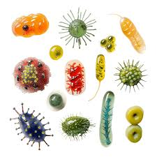
3. Utvrđivanje kritičnih granica
kritična granica → uočljiv ili mjerljiv kriterij koji se odnosi na KKT
mjerljive granice → najniže su i najviše vrijednosti koje se na kontrolnim točkama ne smiju prekoračiti
    temperatura, vrijeme, pH-vrijednost, vlaga, prisutnost mikroorganizama…
75 °C (unutarnja temperatura hrane)
minimalna temperatura pri kuhanju
uništava štetne bakterije
0 – 4 °C (rashladni uređaji)
usporava rast mikroorganizama
čuva svježinu hrane
mikroorganizmi u granicama
unutar dopuštenih vrijednosti
ne smiju ugroziti zdravlje

Slide 12
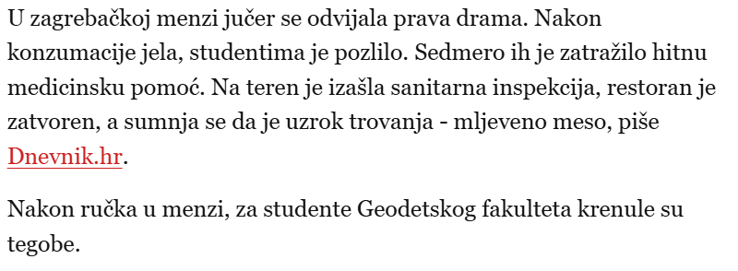
Na primjerima objasnite zašto su temperatura i vrijeme najčešće kritične granice.

Slide 13

4. Uvođenje postupaka nadzora (monitoringa)
učestalost i način kontrole kritičnih točaka
nadzor → redovit, istim postupkom i uz vođenje propisane evidencije
mjerenje temperature termometrom
mjerenje vremena satom
vizualna kontrola čistoće površina
laboratorijski brisevi
provjera evidencijskih lista
Kako bi vi proveli nadzor u jednom restoranu?
Što bi kontrolirali i kako?

Slide 14

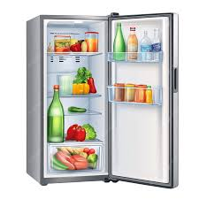
5. Određivanje korektivnih mjera
provedba → kritična točka izvan dopuštenih granica ili kad se dogodi pogreška u procesu
Ako temperatura hladnjaka nije u dopuštenom rasponu, treba provjeriti ispravnost uređaja i procijeniti sigurnost hrane koja je bila pohranjena.

Slide 15


6. Utvrđivanje postupaka verifikacije
verifikacija → potvrđuje da HACCP sustav učinkovito funkcionira
provjera dokumentacije i evidencija, laboratorijske analiza uzoraka, provjera ispravnosti uređaja, unutarnji i vanjski nadzor
Monitoring je svakodnevna kontrola.
Verifikacija je dodatna provjera da sustav doista radi ispravno.

Slide 16

7. Vođenje dokumentacije i evidencije
pisani tragovi da se HACCP provodi pravodobno i ispravno
npr. temperatura hladnjaka i zamrzivača, termička obrada i hlađenje hrane, prijem namirnica, čišćenje i dezinfekcija, osobna higijena zaposlenika…
Zašto je vođenje evidencije jednako važno kao i samo provođenje mjera?

Slide 17

Moj HACCP primjer
U paru ili grupi odaberite jedan jednostavan prehrambeni proizvod ili jelo:
sendvič, pizza, salata, kolač…
Napravite kratak HACCP prikaz:
  koje su moguće opasnosti
  koje su kritične kontrolne točke
  koje su kritične granice
  kako biste provodili nadzor
  što biste učinili ako nastane pogreška
Pripremite kratko usmeno izlaganje.

Slide 18
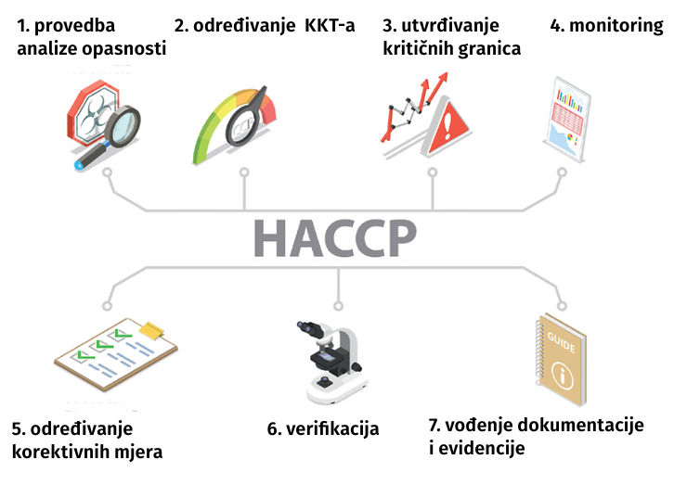

Slide 19

RB
stranica 9. i 10.
zadaci 1., 2., 3. i 4.

Slide 20

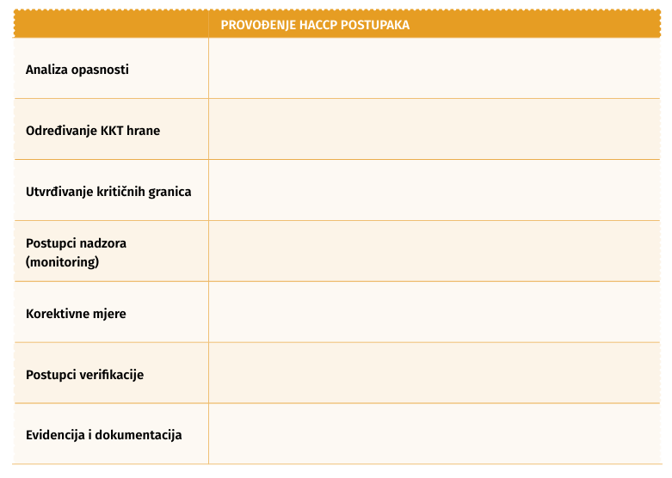
KUHINJSKI DETEKTIV – slučaj iz kuhinje
RB
stranica 11.

Slide 21
SUSTAV KONTROLE ‒ ZDRAVSTVENO SIGURNA I ISPRAVNA HRANA
HACCP → sustav kontrole kojim se osigurava zdravstveno sigurna i ispravna hrana
temelji se na prepoznavanju i analizi opasnosti te kontroli kritičnih točaka
cilj → spriječiti nastanak opasnosti prije nego što ugroze zdravlje potrošača
načela HACCP-a:
    analiza opasnosti
    određivanje KKT-a
    kritične granice
    monitoring
    korektivne mjere
    verifikacija
    dokumentacija i evidencija


Slide 22

REFLEKSIJA
Dovršite rečenicu:
„Jedna pogreška u radu s hranom može…”

Slide 23
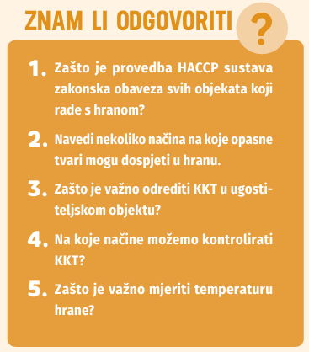
DOMAĆA ZADAĆA
UDŽBENIK
stranica 14.

